Slide 1
SINDB2HTML5 Nástroj pro transformaci studijních materiálů z DocBooku do HTML5
Petr Zvoníček, Michal Obročník, Jakub Hamerník, Lubomír Šálek
Projekt do předmětu PB138

Slide 2
Přehled
Popis projektu
Cíl
Výsledek
Metodologie projektu
Klíčové poznatky a problémy
Otázky a diskuze

Slide 3
Popis projektu
Cíl
Cílem projektu bylo navrhnout a zrealizovat nástroj pro transformaci studijních materiálů z formátu DocBook Slides/DocBook do SGML varianty HTML5 pro projekt OPVK Sociální informatika.
Výsledek
Výstupem projektu je jednoduchý Javový nástroj a XSLT transformační stylesheet, používaný tímto nástrojem. Nástroj generuje HTML5 kód, validní podle současného (byť nekompletního) návrhu.

Slide 4
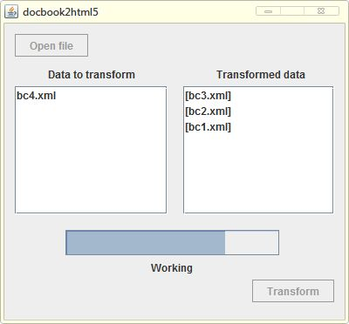
Popis projektu
Výsledek

Slide 5
Metodologie projektu
Transformace z Docbook XML do HTML5 probíhá dvěma kroky, prováděnými v pozadí:
Převod z DocBooku do XHTML
Převod z XHTML do HTML5
Uvedenou metodu (transformaci dvěma kroky) jsme zvolili kvůli problémům, popsaným níže.

Slide 6
Klíčové poznatky a problémy
Původní záměr byl překrýt současné HTML nebo XHTML transformace importujícím a přepisujícím stylesheetem. Tento způsob se však po bližším ohledání ukázal jako nevhodný.
Nešlo správně přepsat generovaný doctype. Přepisování doctype přes xsl:output nedovoluje mazat atributy, jen do nich zapisovat nové hodnoty.
Další problémy…… (TODO)

Slide 7
Klíčové poznatky a problémy
…další problémy (reserved)

Slide 8
Klíčové poznatky a problémy
Z těchto důvodů jsme zvolili dvoukrokovou transformaci – z DocBooku do XHTML, které bylo HTML5 bližší než HTML4 a tedy bylo potřeba méně měnit a pak přes náš stylesheet do finální podoby.
Výroba stylesheetu
Pro tento účel byly staženy i vytvořeny testovací Docbook soubory s co nejširším záběrem možných tagů. Pokaždé jsme provedli transformaci a pokusili se validovat výsledek podle experimentálního validátoru http://html5.validator.nu/.
Jakékoliv chyby ve validaci jsme se pokoušeli odstranit na úrovni XSLT transformace z XHTML do HTML5 a opět transformovat a validovat.

Slide 9
Klíčové poznatky a problémy
Výroba stylesheetu
Např. problém s Table of Contents
Používá elementy <dl>, <dt> a <dd> – tedy definition listy.
Když existuje <dt>, tedy termín, bez vnořeného <dd>, tedy definice, není kód stránky HTML5-validní.
Řešením bylo nahradit takovéto seznamy klasickými nečíslovanými seznamy <ul>, <li>.
Problém s prázdnými <a> elementy
<a> elementy použity jako „záložky“ v XHTML souboru (atribut id).
Element s prázdným obsahem, ale neprázdnou množinou atributů ale nevalidní podle HTML5.
Řešením bylo nahradit všechny prázdné <a> elementy <div> elementy se stejným atributem id nebo, pokud by takový výstup nebyl validní, „přesunout“ atribut id do elementu o úroveň výš.
A tak dále.

Slide 10
Klíčové poznatky a problémy
O Slides… (reserved)

Slide 11
Otázky a diskuze

